Slide 1
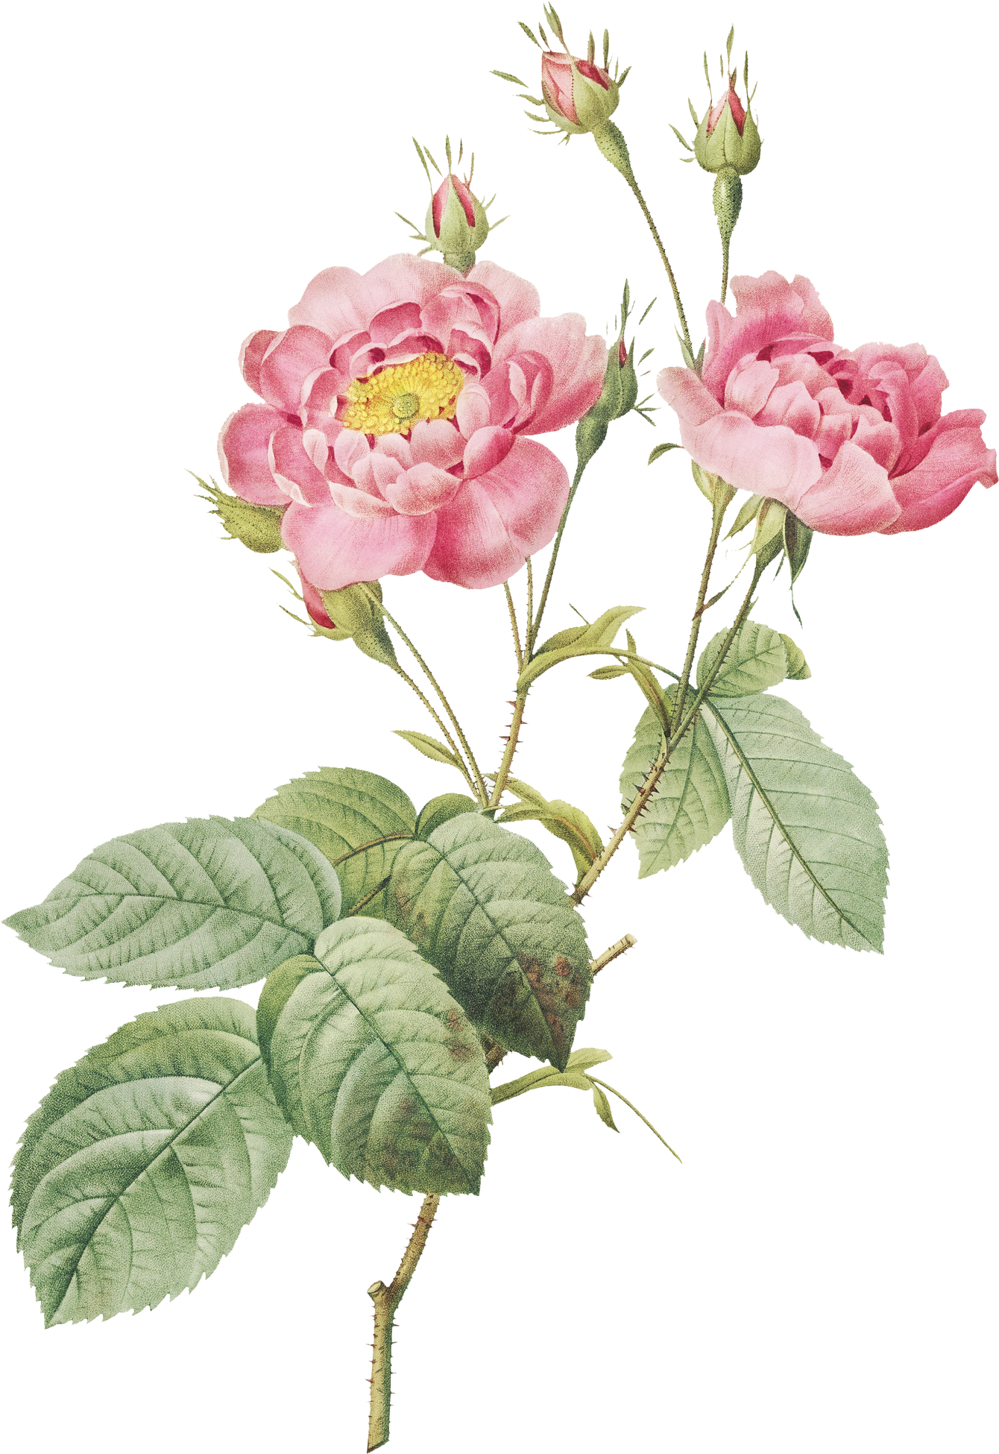

Kiitollisuus

Slide 2
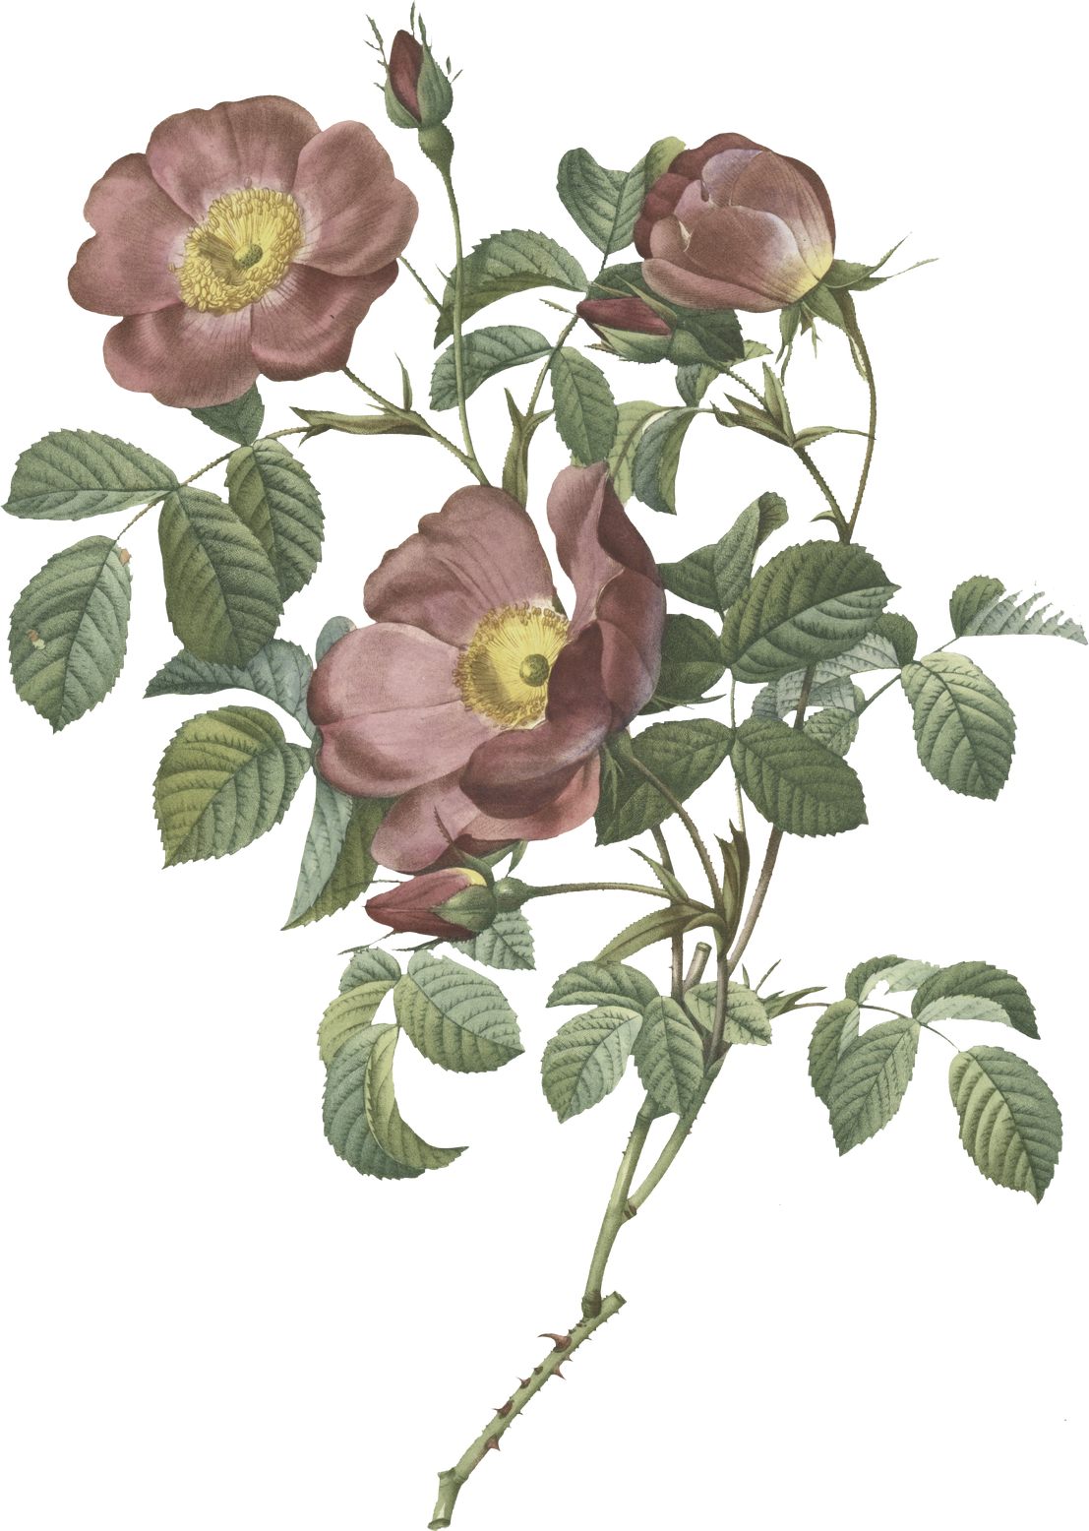
Mitä on kiitollisuus?
Miten kuvailisit kiitollisuutta?
Kiitollisuus ei ole yhtä kuin kiittäminen
Onko kiitollisuus oma valinta?
Kiitollisuus on kontrollista luopumista, hyväksymistä ja luottamuksen löytymistä

Slide 3
Miltä kiitollisuus tuntuu?
Muistele jotakin hetkeä kun olet ollut kiitollinen
Mitä silloin tapahtui?
Miltä kehossasi on tuntunut?

Slide 4
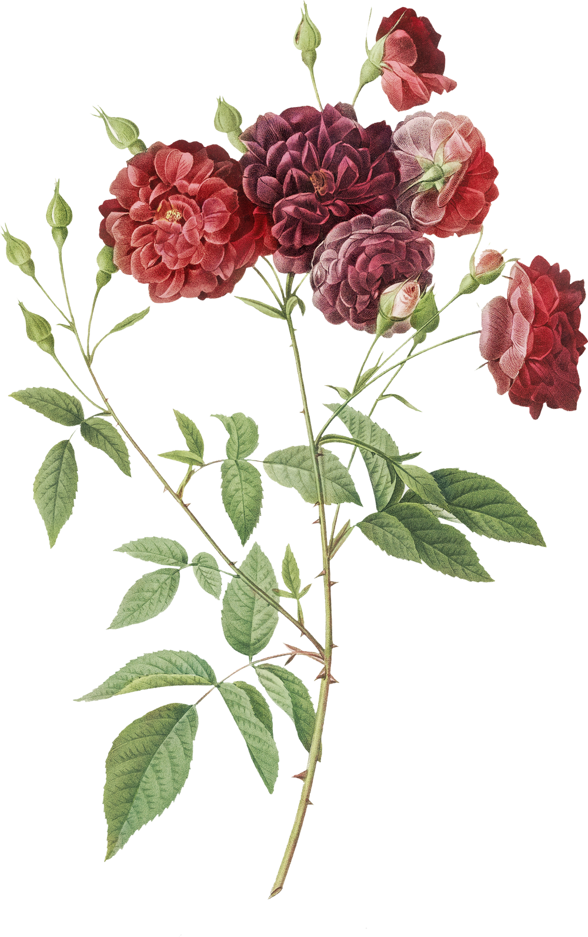
Mitä hyötyä kiitollisuuden kokemisesta on?
Kiitollisuus saa kehon tuottamaan hormoneita
Stressihormonien lieventyminen
Tukee terveyttä
Lieventää oireita
Tukee mielen hyvinvointia
Lisää onnellisuutta
Parantaa ihmissuhteita
Sydänterveyden paraneminen

Slide 5
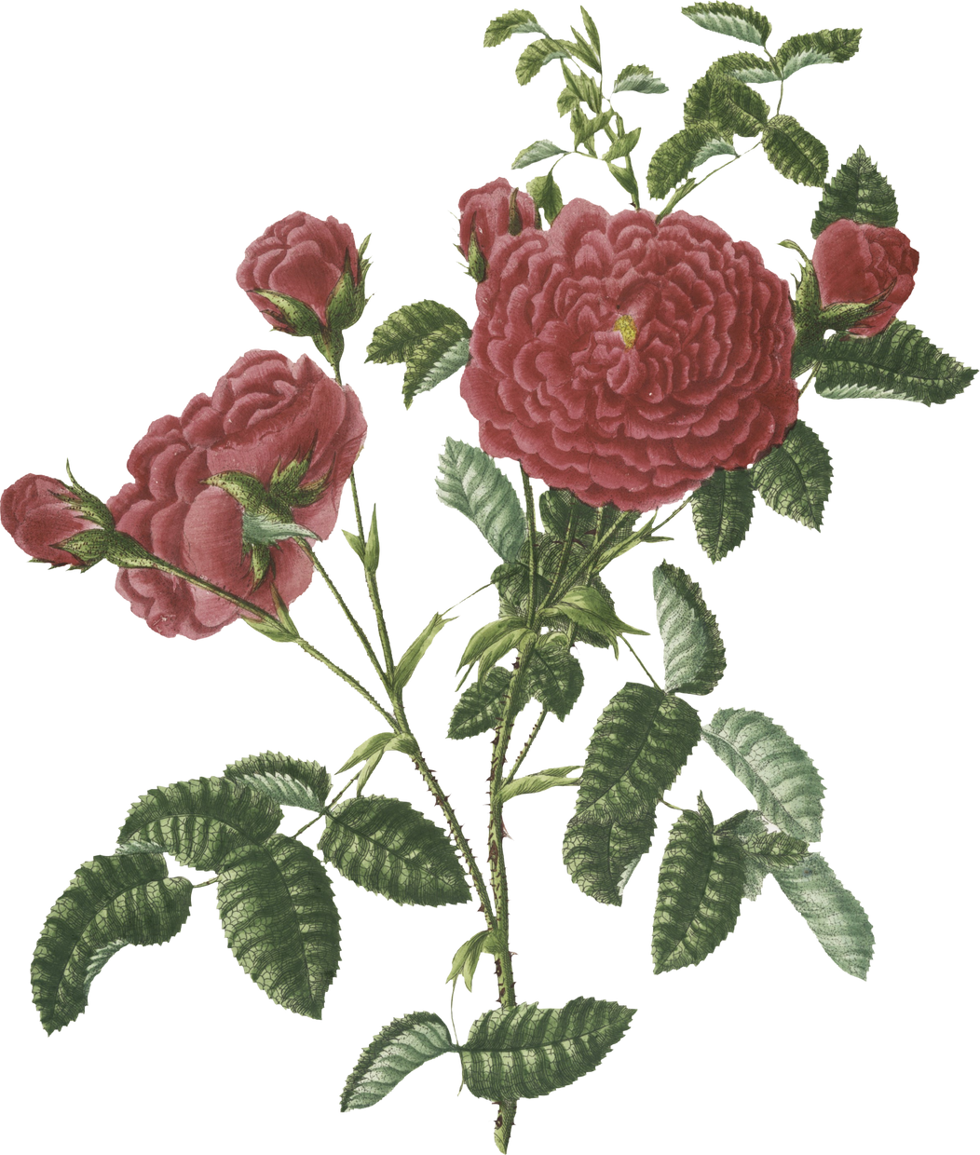
Miten harjoitella kiitollisuutta?
Pyri ajattelemaan usein asioita, joita rakastat
Valitse tietoisesti kiitollisuus
Näitä voi olla esimerkiksi läheisesi, työsi, harrastuksesi, lemmikkisi. Ihan mitä tahansa!
Kiitollisuuden tunteminen vetää kiitollisuuden aiheita puoleensa
Laajenna kiitollisuutta kaikkeen olemassa olevaan
Virittäytyminen ja hyväksyminen
Esimerkiksi luonto, päivittäiset “itsestään selvyydet” kuten vesi, kodinkoneet, lämpö
Kiitollisuuden tuntemista voi harjoitella ja pyrkiä tietoisesti tuntemaan kiitollisuutta. Vastustuksesta luopuminen. Näkökulman valitseminen.

